Slide 1
Attaques d’estimateurs d’état : Cas du filtre de Kalman
Quentin Ducasse

Slide 2
Sommaire
Présentation & Définitions
Étapes, Équations & Exemple
Extensions du filtre de Kalman
Optimisation & Robustesse
Objectifs & Présentation du module
Modélisation & Attaques
Objectifs restants
Tests & Installation

Slide 3




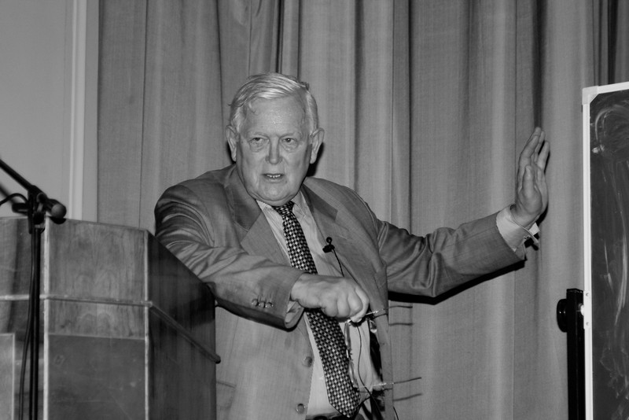
Filtrage de Kalman
Rudolph Kalman, 1960

Slide 4
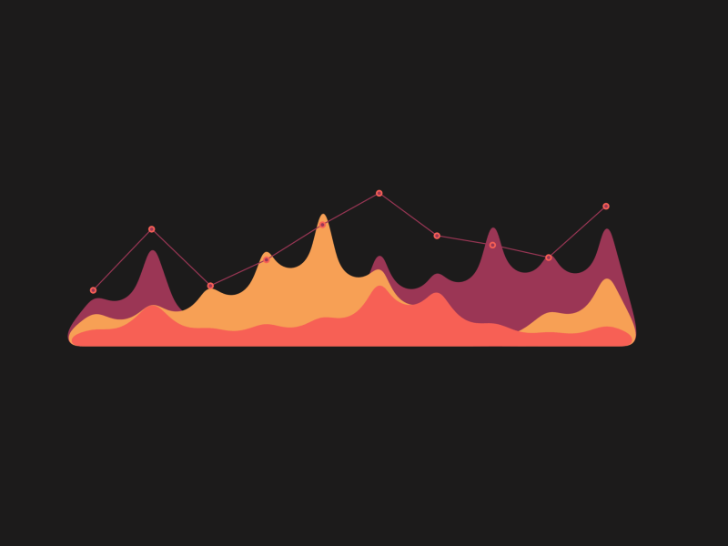
Estimateur d’état
“ Un état est un ensemble de variables
qui permettent de décrire un système ”
État précédent Estimation de l’état suivant
Entrées/Sorties
Maxwell: On Governors
k
k+1

Slide 5
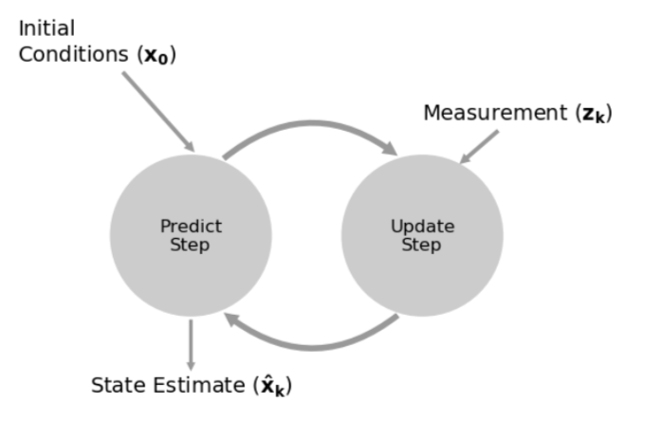

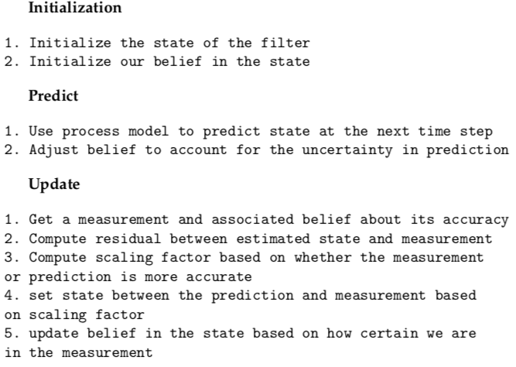
Étapes du filtrage

Slide 6
Étapes du filtrage
Prédiction
Mesure
Correction

Slide 7
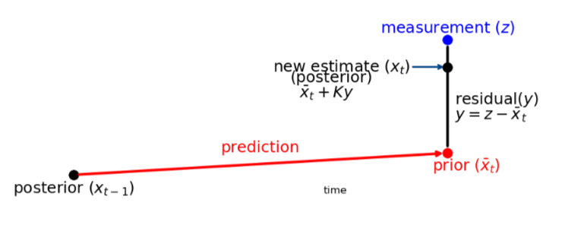
Étapes du filtrage
Prédiction
Mesure
Correction

Slide 8
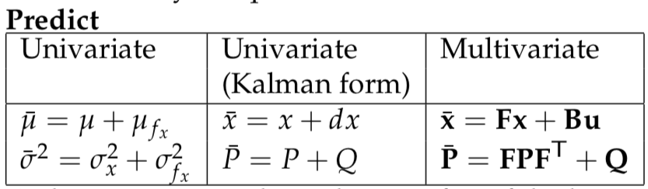
Étape de Prédiction
Prédiction
Mesure
Correction

Slide 9

Étape de Prédiction
F
Prédiction
Mesure
Correction

Slide 10
Étape de Prédiction
F
Q
Prédiction
Mesure
Correction

Slide 11
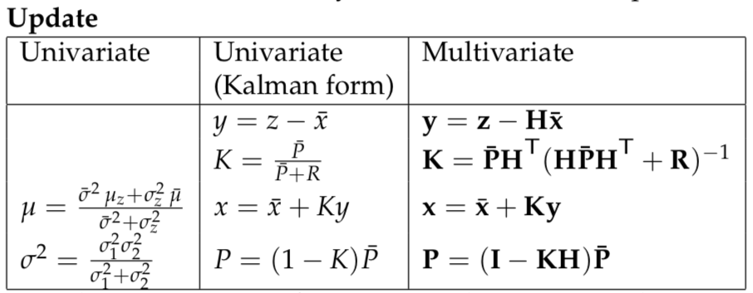
Étape de Prédiction
F
Q
Prédiction
Mesure
Correction

Slide 12
Étape de Prédiction
F
Q
z
Prédiction
Mesure
Correction

Slide 13
Étape de Prédiction
F
Q
z
R
Prédiction
Mesure
Correction

Slide 14
Étape de Correction
F
Q
z
R
y
Prédiction
Mesure
Correction

Slide 15
Étape de Correction
F
Q
z
R
K
y
Prédiction
Mesure
Correction

Slide 16
Les équations
Prédiction
Mesure
Correction
x : Etat du système
P : Incertitude sur l’état
F : Matrice de transition
Q : Incertitude du modéle
H : Matrice d’observation
R : Incertitude de la mesure
y : Résidu
K : Ratio d’incertitude

Slide 17
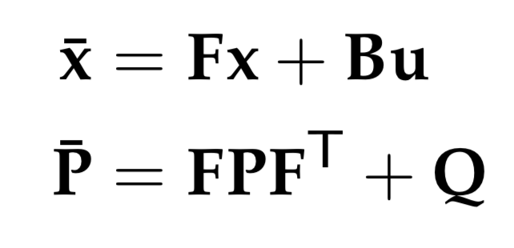
Les équations
Prédiction
Mesure
Correction
x : Etat du système
P : Incertitude sur l’état
F : Matrice de transition
Q : Incertitude du modéle
H : Matrice d’observation
R : Incertitude de la mesure
y : Résidu
K : Ratio d’incertitude

Slide 18
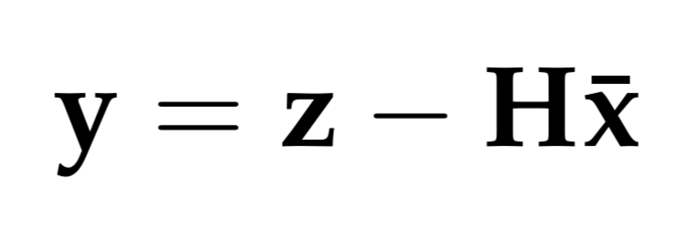
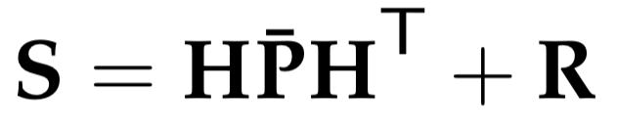
Les équations
Prédiction
Mesure
Correction
x : Etat du système
P : Incertitude sur l’état
F : Matrice de transition
Q : Incertitude du modéle
H : Matrice d’observation
R : Incertitude de la mesure
y : Résidu
K : Ratio d’incertitude

Slide 19
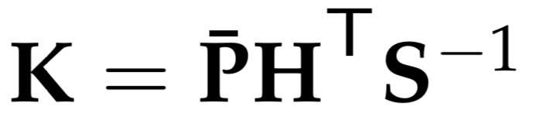
Les équations
Prédiction
Mesure
Correction
x : Etat du système
P : Incertitude sur l’état
F : Matrice de transition
Q : Incertitude du modéle
H : Matrice d’observation
R : Incertitude de la mesure
y : Résidu
K : Gain de Kalman
(Ratio d’incertitude)

Slide 20
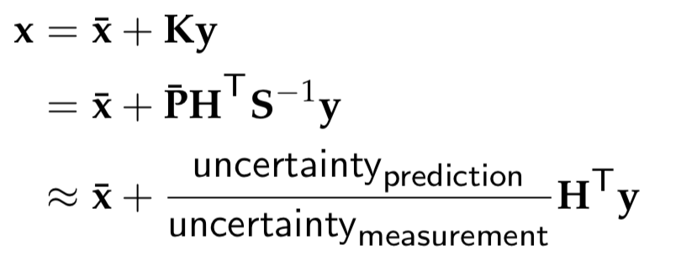
Les équations
Prédiction
Mesure
Correction
x : Etat du système
P : Incertitude sur l’état
F : Matrice de transition
Q : Incertitude du modéle
H : Matrice d’observation
R : Incertitude de la mesure
y : Résidu
K : Gain de Kalman
(Ratio d’incertitude)

Slide 21
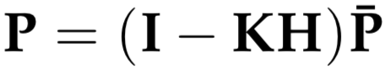
Les équations
Prédiction
Mesure
Correction
x : Etat du système
P : Incertitude sur l’état
F : Matrice de transition
Q : Incertitude du modéle
H : Matrice d’observation
R : Incertitude de la mesure
y : Résidu
K : Gain de Kalman
(Ratio d’incertitude)

Slide 22
Récapitulatif
F
Q
z
R
K
y
Prédiction
Mesure
Correction

Slide 23

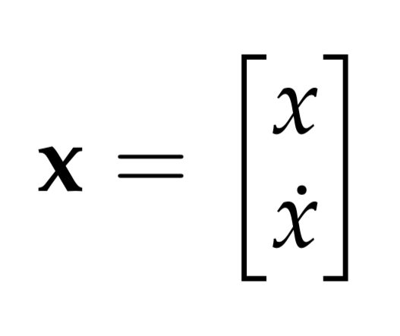
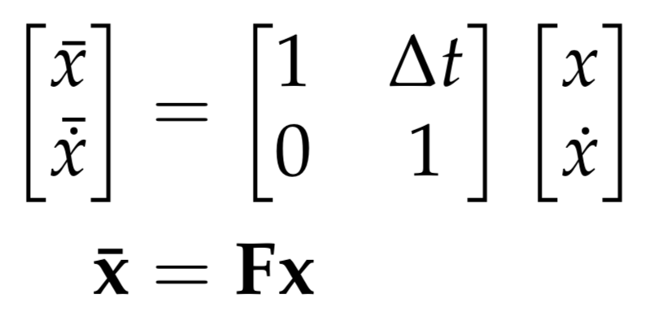
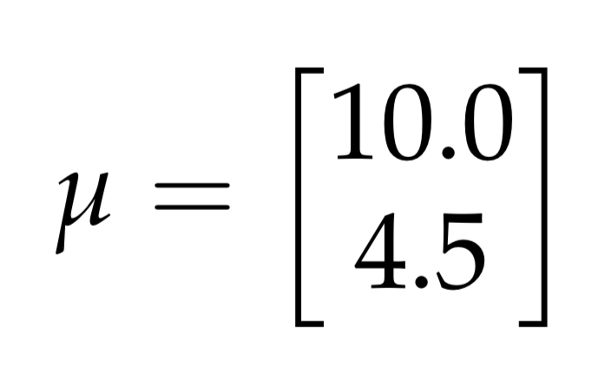
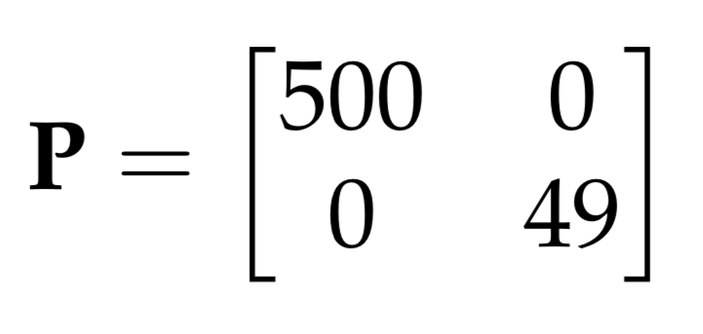
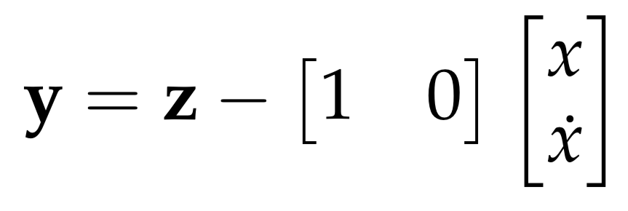
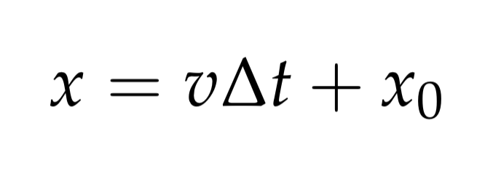
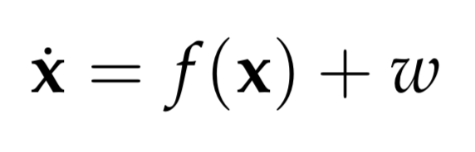
Exemple
Transition
Initialisation
Observation
Modèle

Slide 24
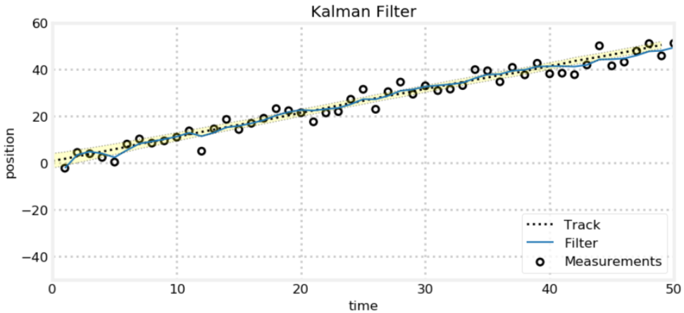
Exemple
Initialisation
Pour chaque mesure :
Prédiction
Correction
Stockage de l’état estimé

Slide 25
Exemple 2
Transition
Initialisation
Observation
Modèle

Slide 26
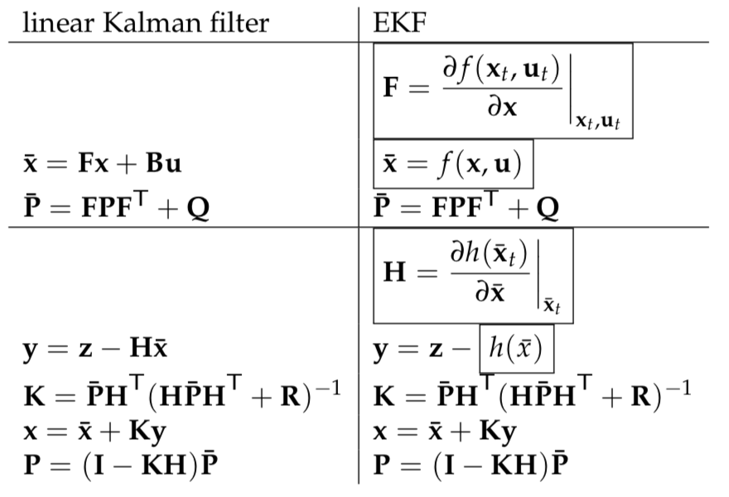
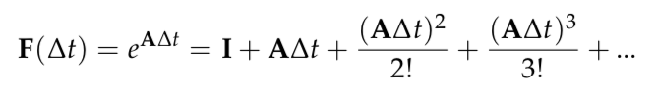
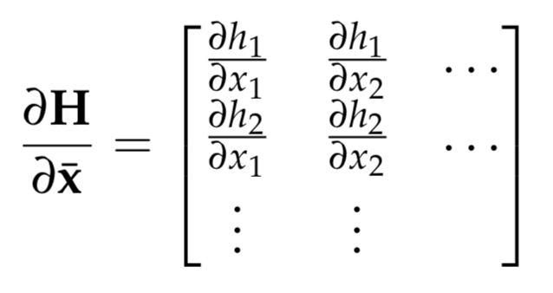
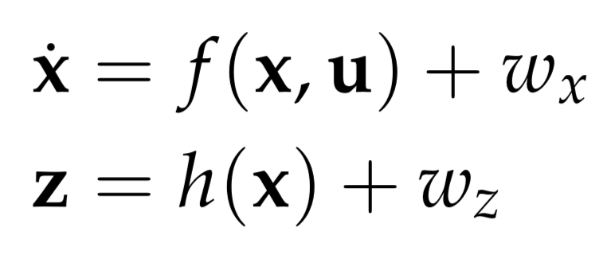
Extended Kalman Filter (EKF)
Linéarisation
→ Introduction de la jacobienne

Slide 27
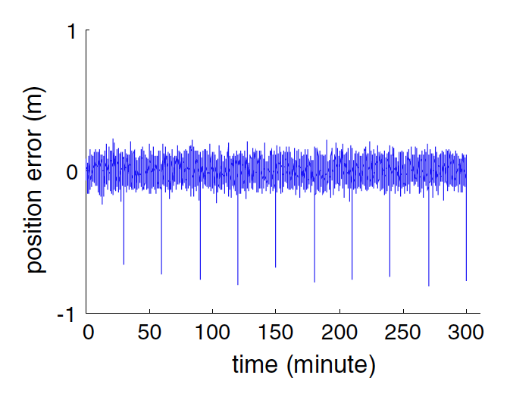
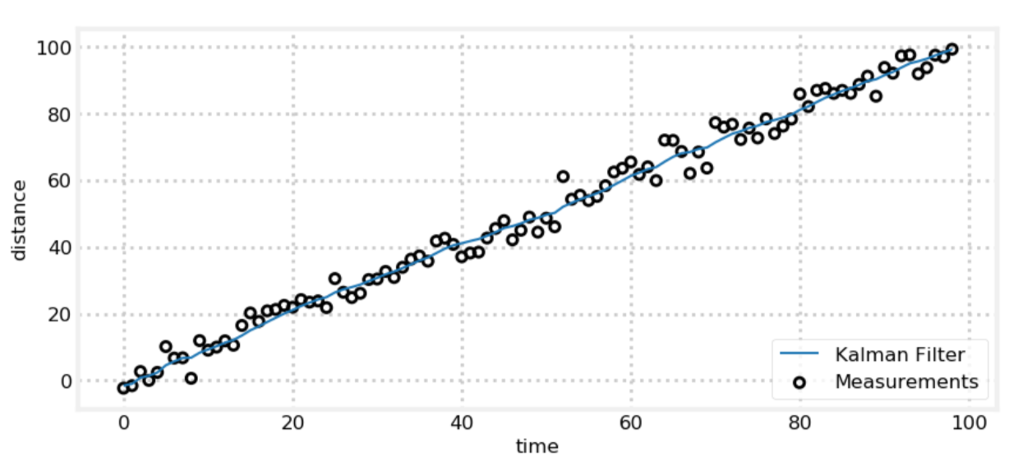
Problèmes des filtres
Comment détecter une mesure erronée pour éviter de perturber notre estimation ?
Peut-on trouver un filtre qui correspond parfaitement à la trajectoire souhaitée ?

Slide 28
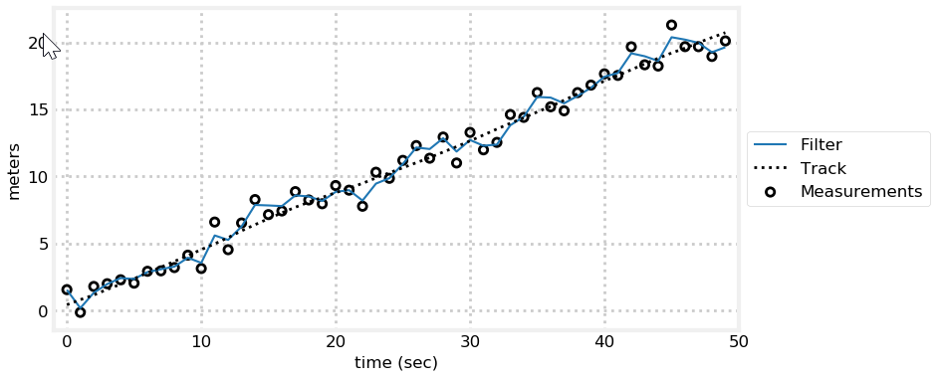
Problèmes des filtres
Comment détecter une mesure erronée pour éviter de perturber notre estimation ?
Peut-on trouver un filtre qui correspond parfaitement à la trajectoire souhaitée ?

Slide 29
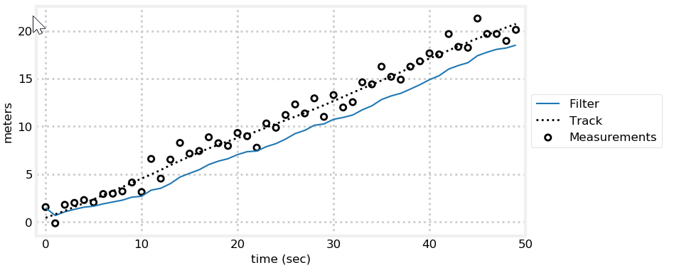
Problèmes des filtres
Comment détecter une mesure erronée pour éviter de perturber notre estimation ?
Peut-on trouver un filtre qui correspond parfaitement à la trajectoire souhaitée ?

Slide 30

Mes objectifs
Modélisation de la trajectoire d’un avion
Modélisation des mesures radar
Modélisation d’un attaquant
Création d’estimateurs d’états
Création de détecteurs d’anomalies

Slide 31






Scénario
(x y z)
Jeu de données (avion)
(r θ φ)
Jeu de données (radar)
(r’ θ’ φ’)
Influence de l’attaquant
Détecteur d’anomalies
(x̄ ȳ z̄)
Estimateur d’état
Comparaison & Analyse

Slide 32
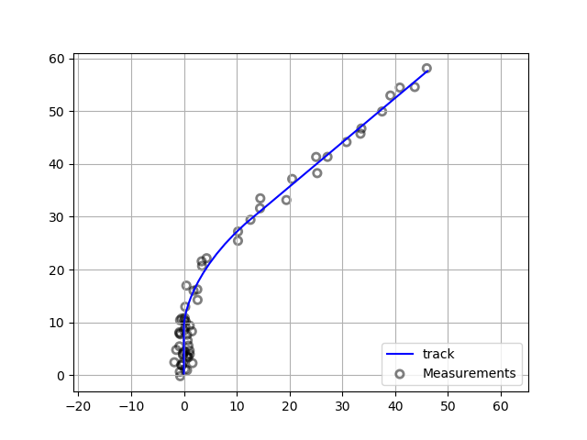


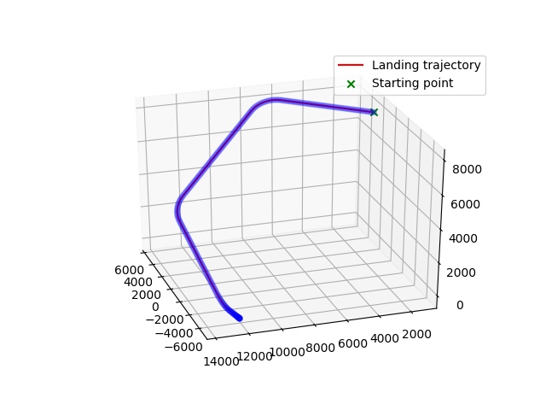
Jeu de données
ManeuveredSystem
ManeuveredBicycle
ManeuveredAircraft

Slide 33
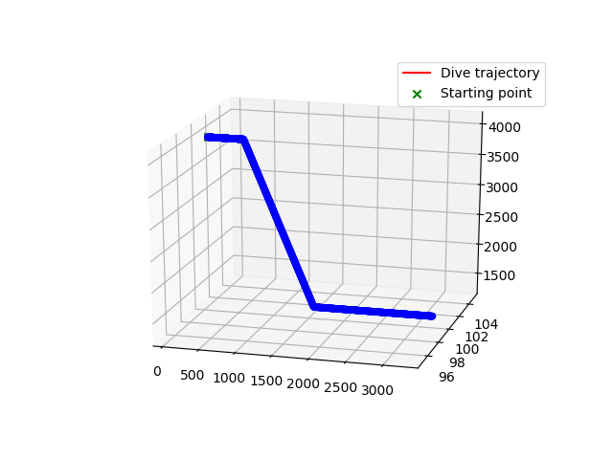
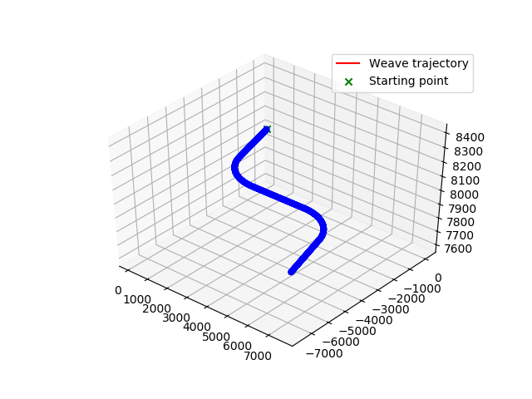
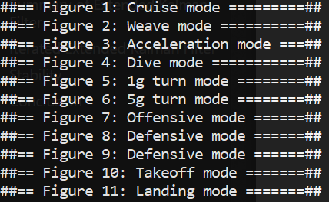
Trajectoires
Reproduction des travaux de
[GENOVESE2001]
[ALCALAY2018]

Slide 34
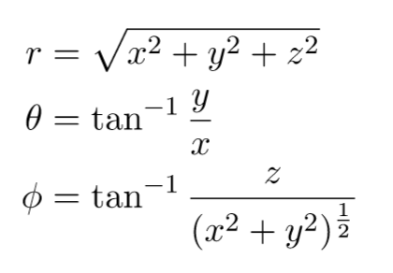
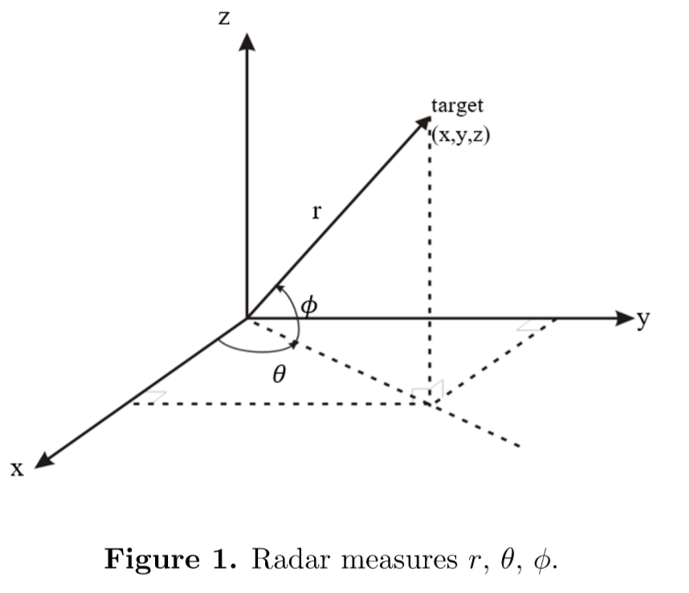
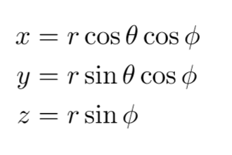

Jeu de données
Changement de repère
Reproduction des travaux de
[ARIF2017]
[ADITYA2018]

Slide 35
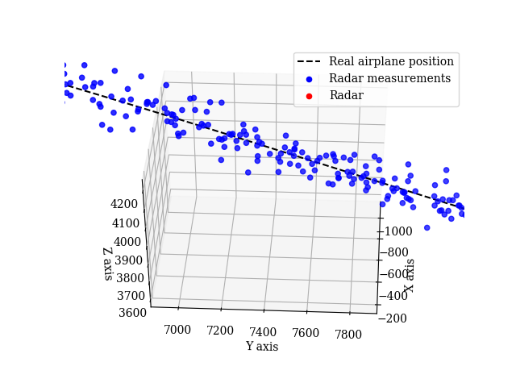
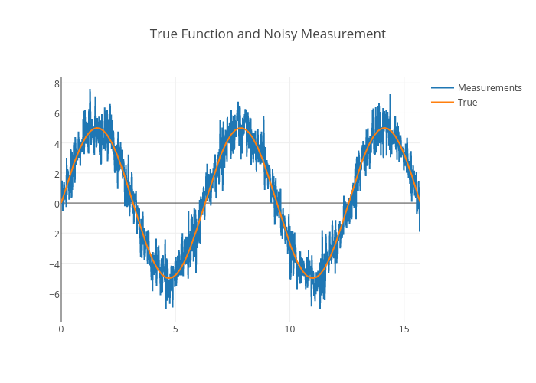
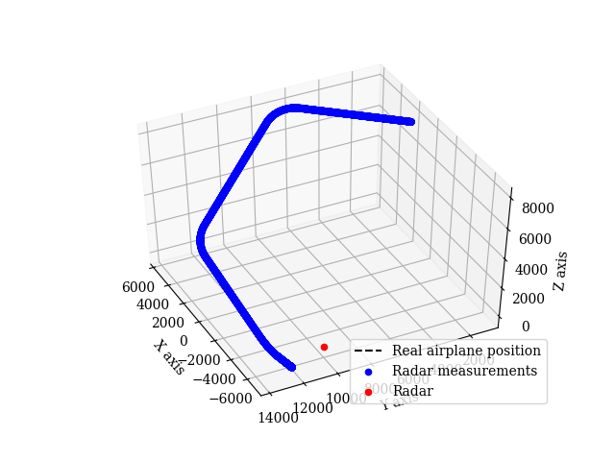
Jeu de données

Slide 36
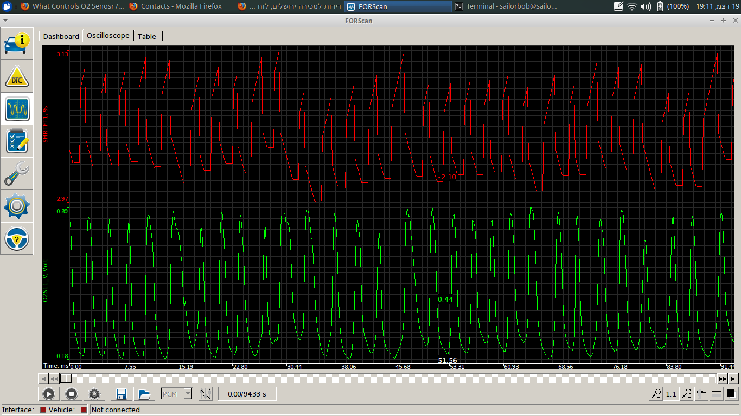
Jeu de données
LabeledMeasurement( 0 , 56.782, [131, 456, 2563])
Et si les radars ont des fréquences de mesure différentes ?
Tag
Mesure
Temps
Reproduction des travaux de
[LABBE2017]

Slide 37
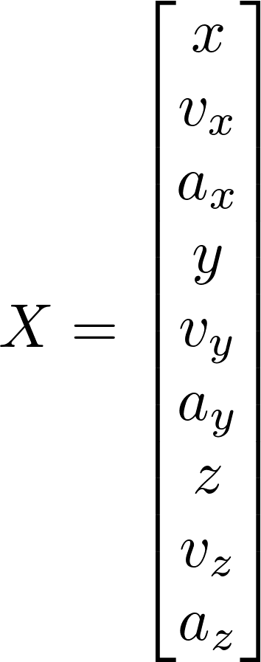
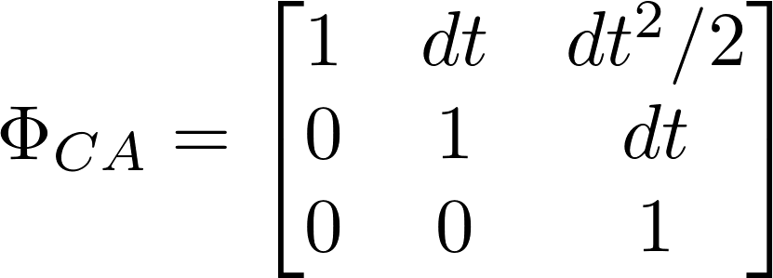
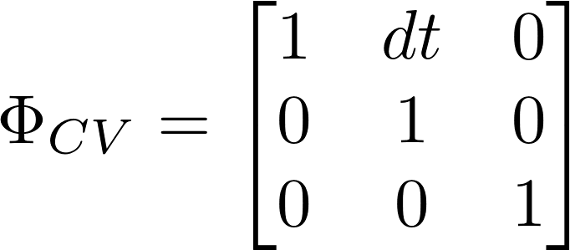
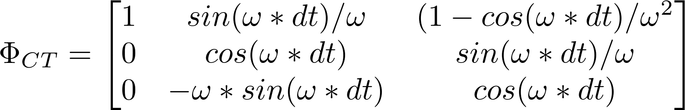
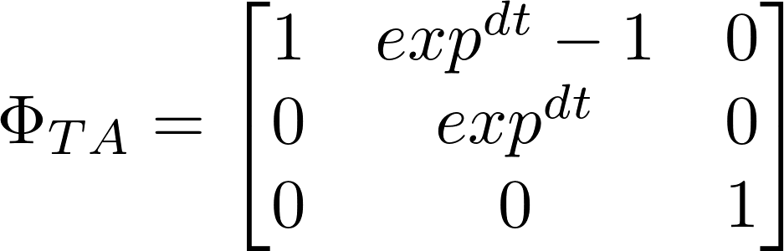
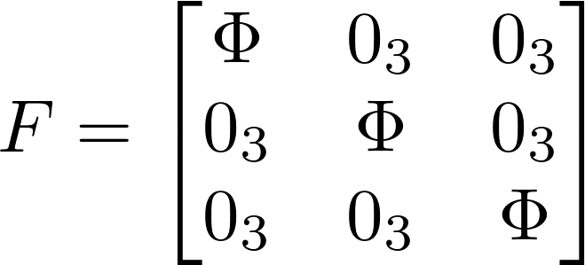
Estimation
Détermination de F suivant un modèle
Vecteur
d’état
Accélération constante
CA
CV
Vitesse constante
Rotation constante
CT
TA
Accélération de la poussée
Reproduction des travaux de
[GENOVESE2001]
[ALCALAY2018]

Slide 38
Estimation
Q à expliquer

Slide 39
Estimation
Interacting Multiple-Model (IMM)

Slide 40

Estimation
Interacting Multiple-Model (IMM)
Mesure
Mesure
CA
CV
CT
Estimation
Likelihood
Best Estimation

Slide 41
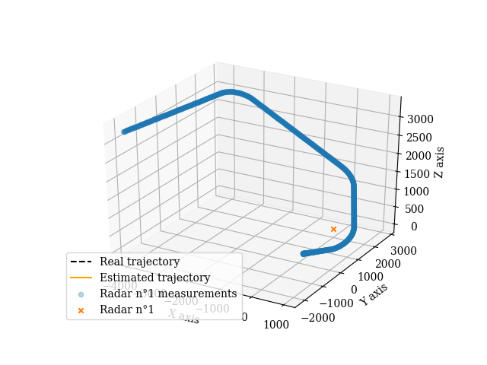

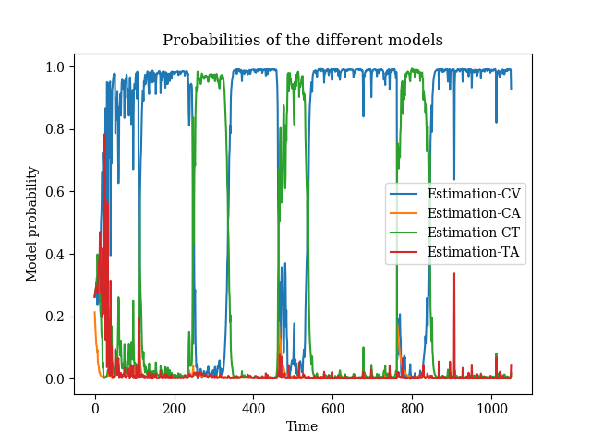
Estimation
Interacting Multiple-Model (IMM)
Mesure
Mesure
CA
CV
CT
Estimation
Likelihood
Best Estimation

Slide 42
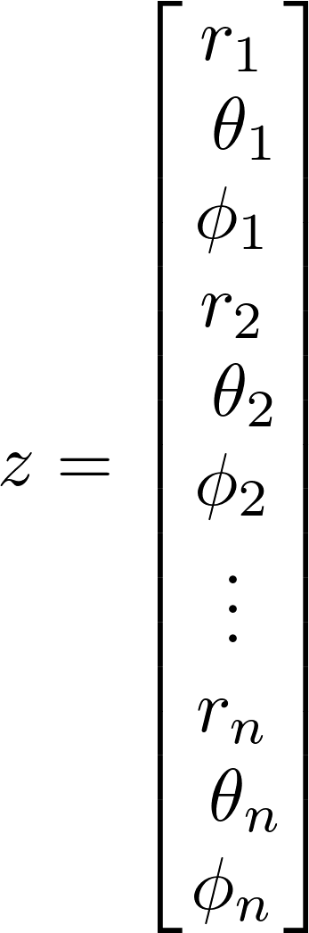



Estimation
Concrètement :
Et si plusieurs radars observent notre système ?
Amélioration de la précision
Mauvaises mesures compensées
Réaction en cas de panne
Sensor Fusion
Même fréquence
de mesure

Slide 43


Estimation
Concrètement :
Et si nos radars ont des fréquences de mesure différentes?
H adéquat dans un vecteur nul
H adéquat à sélectionner
Unité de temps changeante
F et Q à recalculer
Test sur le tag
Calcul à réitérer
QBLOCK

Slide 44
Récapitulatif
RADARS : 3 configurations
ESTIMATION : 4 modèles + IMM
1 Radar
2 Radars, Fréquences de mesure identique
Accélération constante
CA
Vitesse constante
CV
2 Radars, Fréquences de mesure différente
Rotation constante
CT
Accélération de la poussée
TA

Slide 45




Détecteurs d’anomalies
Test du χ²
Distance de Mahalanobis

Slide 46

Détecteurs d’anomalies

Slide 47
Détecteurs d’anomalies

Slide 48


Implémentation Kalman
Bibliothèque FilterPy

Slide 49



Structure

Slide 50

Structure

Slide 51

Structure

Slide 52

Structure

Slide 53

Structure

Slide 54

Structure

Slide 55
Banc d’essai et démonstration

